Slide 1
Вода. Растворы. Растворение.
Занятие 10
Преподаватель: Пимкова Э.В.

Slide 2
Ответьте на вопросы:
Какие виды химической связи вы знаете? Перечислите их.
Что такое «ионная связь»?
Между какими элементами она возникает?
Что такое ионы?
Какие бывают ионы? Приведите примеры.
Что такое «ковалентная связь»?
Какие виды ковалентной связи вы знаете? Чем они отличаются?
Что такое электроотрицательность? Как она изменяется по группе и периоду?

Slide 3
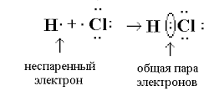
Определите вид химической связи по схеме образования:

Slide 5
Самостоятельная работа
Всего 3 варианта
Нумерация вариантов по рядам от окна

Slide 6
1. Запишите все вещества столбиком и напишите вид химической связи для каждого. 2. Составьте схему образования для одного выбранного вещества
1. вариант
Ионная связь
F2
ZnBr2
Ковалентная неполярная связь
2. вариант
3. вариант
MgCl2
Ковалентная полярная связь
LiBr
SO3
H2O
P4
CH4
I2
Al2S3
Na
HF
CuS
Fe
N2

Slide 8
Тема урока: Вода. Растворы. Растворение.

Slide 9
Тема урока: Вода. Растворы. Растворение.
- бывают насыщенные, ненасыщенные;
- это идеальный растворитель для большинства веществ;
-применяют не только в быту, но и в технических целях
- это физико-химический процесс…

Slide 10
Зачем человеку вода? Прочитайте текст, определите 4 важные области применения
человек
?
?
?
?

Slide 11
Зачем человеку вода?
человек
На 60% - мы из воды
Чтобы жить
Сельское хозяйство,
животноводство
Промышленность

Slide 12
Вода – универсальный растворитель, так как растворяет большое количество веществ.

Slide 13
Раствор – это однородная система,
1.Растворимое вещество
2.растворитель
= раствор
состоящая, не менее чем, из двух компонентов

Slide 14
Растворение – это физико-химический процесс

Slide 15
Растворимость – это способность вещества разрушаться до молекул или ионов.

Slide 16
Растворимость веществ.

Slide 18
растворы
ненасыщенные
насыщенные

Slide 19
Как зависит растворимость твердых веществ от температуры?

Slide 22
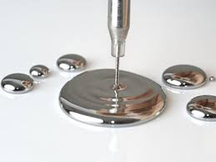
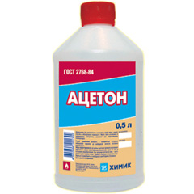
вода и другая жидкость:
нерастворимость друг в друге (ртуть - вода)
неограниченная смешиваемость
(ацетон - вода).

Slide 23
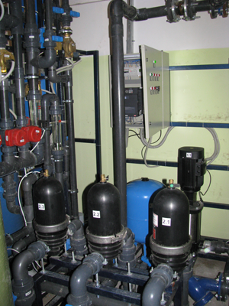
Станция водоподготовки для гальванического цеха

Slide 25
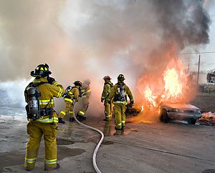
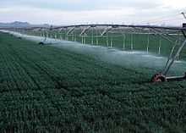
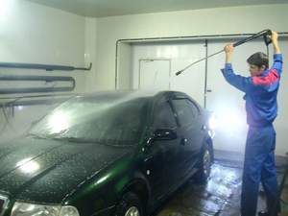
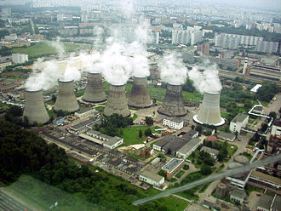

Slide 26
Применение воды в технических целях.
для охлаждения оборудования, сырья
для мойки
для растворения реагентов, используемых в производствах, для получения пара
в качестве транспортной среды
в качестве поглотителя примесей

Slide 27
Для выражения состава раствора используют количественную характеристику раствора

Slide 28
Массовая доля растворенного вещества:
( Ѡ _{р.в.} ) - это безразмерная величина, равная отношению массы растворённого вещества (m _{р. в.}) к общей массе раствора (m_{р-ра} ):
m _{р. в.}
Ѡ _{р.в.} = ------------ (1)
m_{р-ра}
m _{р-ра} = m _{р.в.} + m (н₂о) (2)

Slide 29
Массовую долю растворённого вещества
(процентную концентрацию) обычно выражают в долях единицы или в процентах.
Например, массовая доля растворённого вещества – CaCl₂ в воде равна 0,1 или 10 %:
w CaCl₂ = 0,1 (10%)
Это означает, что в растворе хлорида кальция массой 100 г содержится хлорид кальция массой 10 г и вода массой 90 г

Slide 30
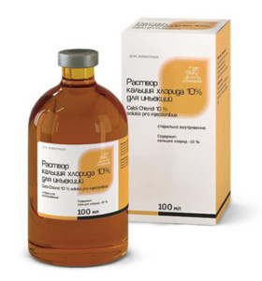
Раствор хлорида кальция 10 % для инъекций Ѡ CaCl₂ = 0,1 (10%)
Ионы кальция необходимы для
передачи нервных импульсов,
сокращения мышц,
работы сердца,
формирования костной ткани,
свертывания крови.

Slide 31
Пример решения задачи:
Сколько грамм соли и воды нужно для приготовления 300 г 5% раствора?
Дано:
m (р-ра) = 300 г
Ѡ (соль) = 5% (0,05)
----------------------------
m (соль) = ?
m (H₂O) = ?

Slide 32
Решение:
m (соль)
1) Ѡ (соль) = -----------------
m (р-ра)
2) m (соль) = Ѡ (соль) * m (р-ра) = 0,05 ∙ 300 = 15 (г)
3) m (р-ра) = m (H₂O) + m (соль)
4) m (H₂O) = m (р-ра) - m (соль) = 300 – 15 = 285 (г)
Ответ: m (соль) = 15 (г)
m (H₂O) = 285 (г)

Slide 33
Подведем итоги
О чем вы узнали сегодня на занятии?
(см. название темы занятия)

Slide 34
Растворы – это …
Растворы бывают …
Посмотри в таблицу растворимости и скажи какие бывают вещества по отношению к воде
Как зависит растворимость газов в воде от температуры?
Как зависит растворимость твердых веществ в воде от температуры?
Что такое массовая доля растворенного вещества?

Slide 35
Домашнее задание
1) Учить записи в тетради
2)Ерохин, Ю.М., учебник, § 6.1, с.76-80, упр. 2-5, с.84 (сфотографировать, решить задачи)

